Slide 1
СтрахOFF или как защититься от рисков

Slide 2
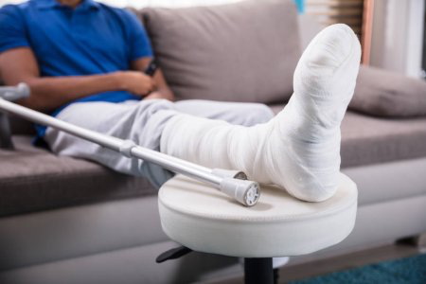
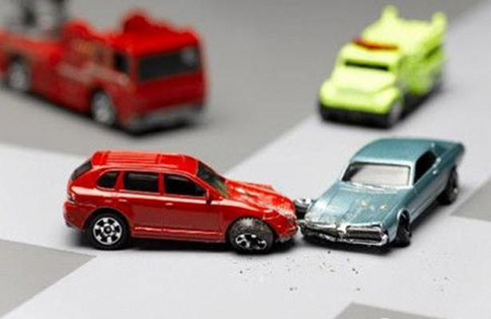
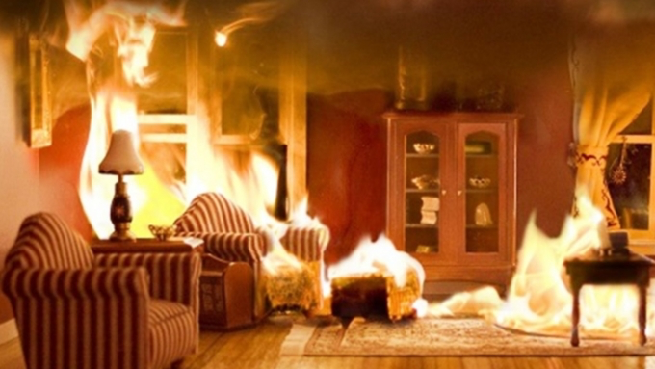
Что объединяет эти картинки?

Slide 3
Это все: сломанная нога, пожар, потерянный чемодан, авария — непредвиденные события, которые негативно повлияли на личный или семейный бюджет.

Slide 4
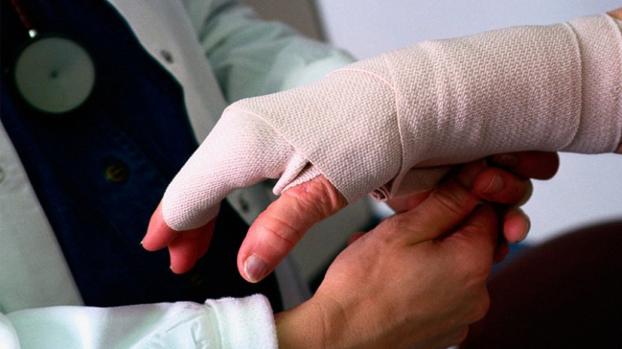
Какие бывают риски?
Риски серьезных травм
и заболеваний кого-то из членов нашей семьи. Особенно это касается родителей, ведь именно они приносят в семью наибольшую часть ее дохода.
Неприятные события могут временно повлиять на их возможность работать
и зарабатывать деньги.

Slide 5
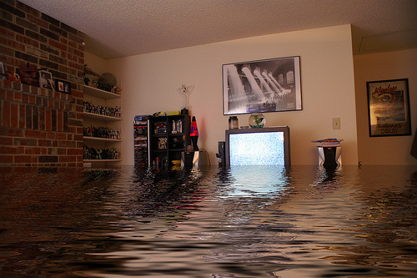
Какие бывают риски?
Риски повреждения
или утраты имущества семьи –
например, машина попала
в аварию или квартиру
затопили соседи.

Slide 6
Как защитить себя от неприятных последствий?
Подушка безопасности
Страхование

Slide 7
Подушка безопасности — это
Сумма, которую ты можешь отложить после того, как удовлетворишь свои базовые потребности и совершишь все запланированные траты. Она зависит от размера твоих расходов. У каждого человека свои требования к сумме, на которую можно прожить (это зависит и от места проживания и от образа жизни).
Денежный запас может поддержать тебя в тяжелые времена (когда уволили, есть проблемы со здоровьем, нужно срочно переехать и так далее), дать возможность остановиться и подумать, что делать дальше.

Slide 8
Подушка безопасности — это
Желательно иметь в резерве
столько денег, чтобы можно было
прожить полгода без доходов.

Slide 9
Как работает страхование?
Мы приходим в страховую компанию и говорим ей о том,
что мы хотели бы защититься от того или иного риска.
Компания берет с нас небольшую сумму денег в качестве
оплаты ее услуг и заключает с нами договор на определённый
промежуток времени.
В случае, если в течение всего срока нашего договора риск
так и не наступил, компания забирает оплаченную нами
сумму денег себе в качестве вознаграждения за ее услуги.

Slide 10
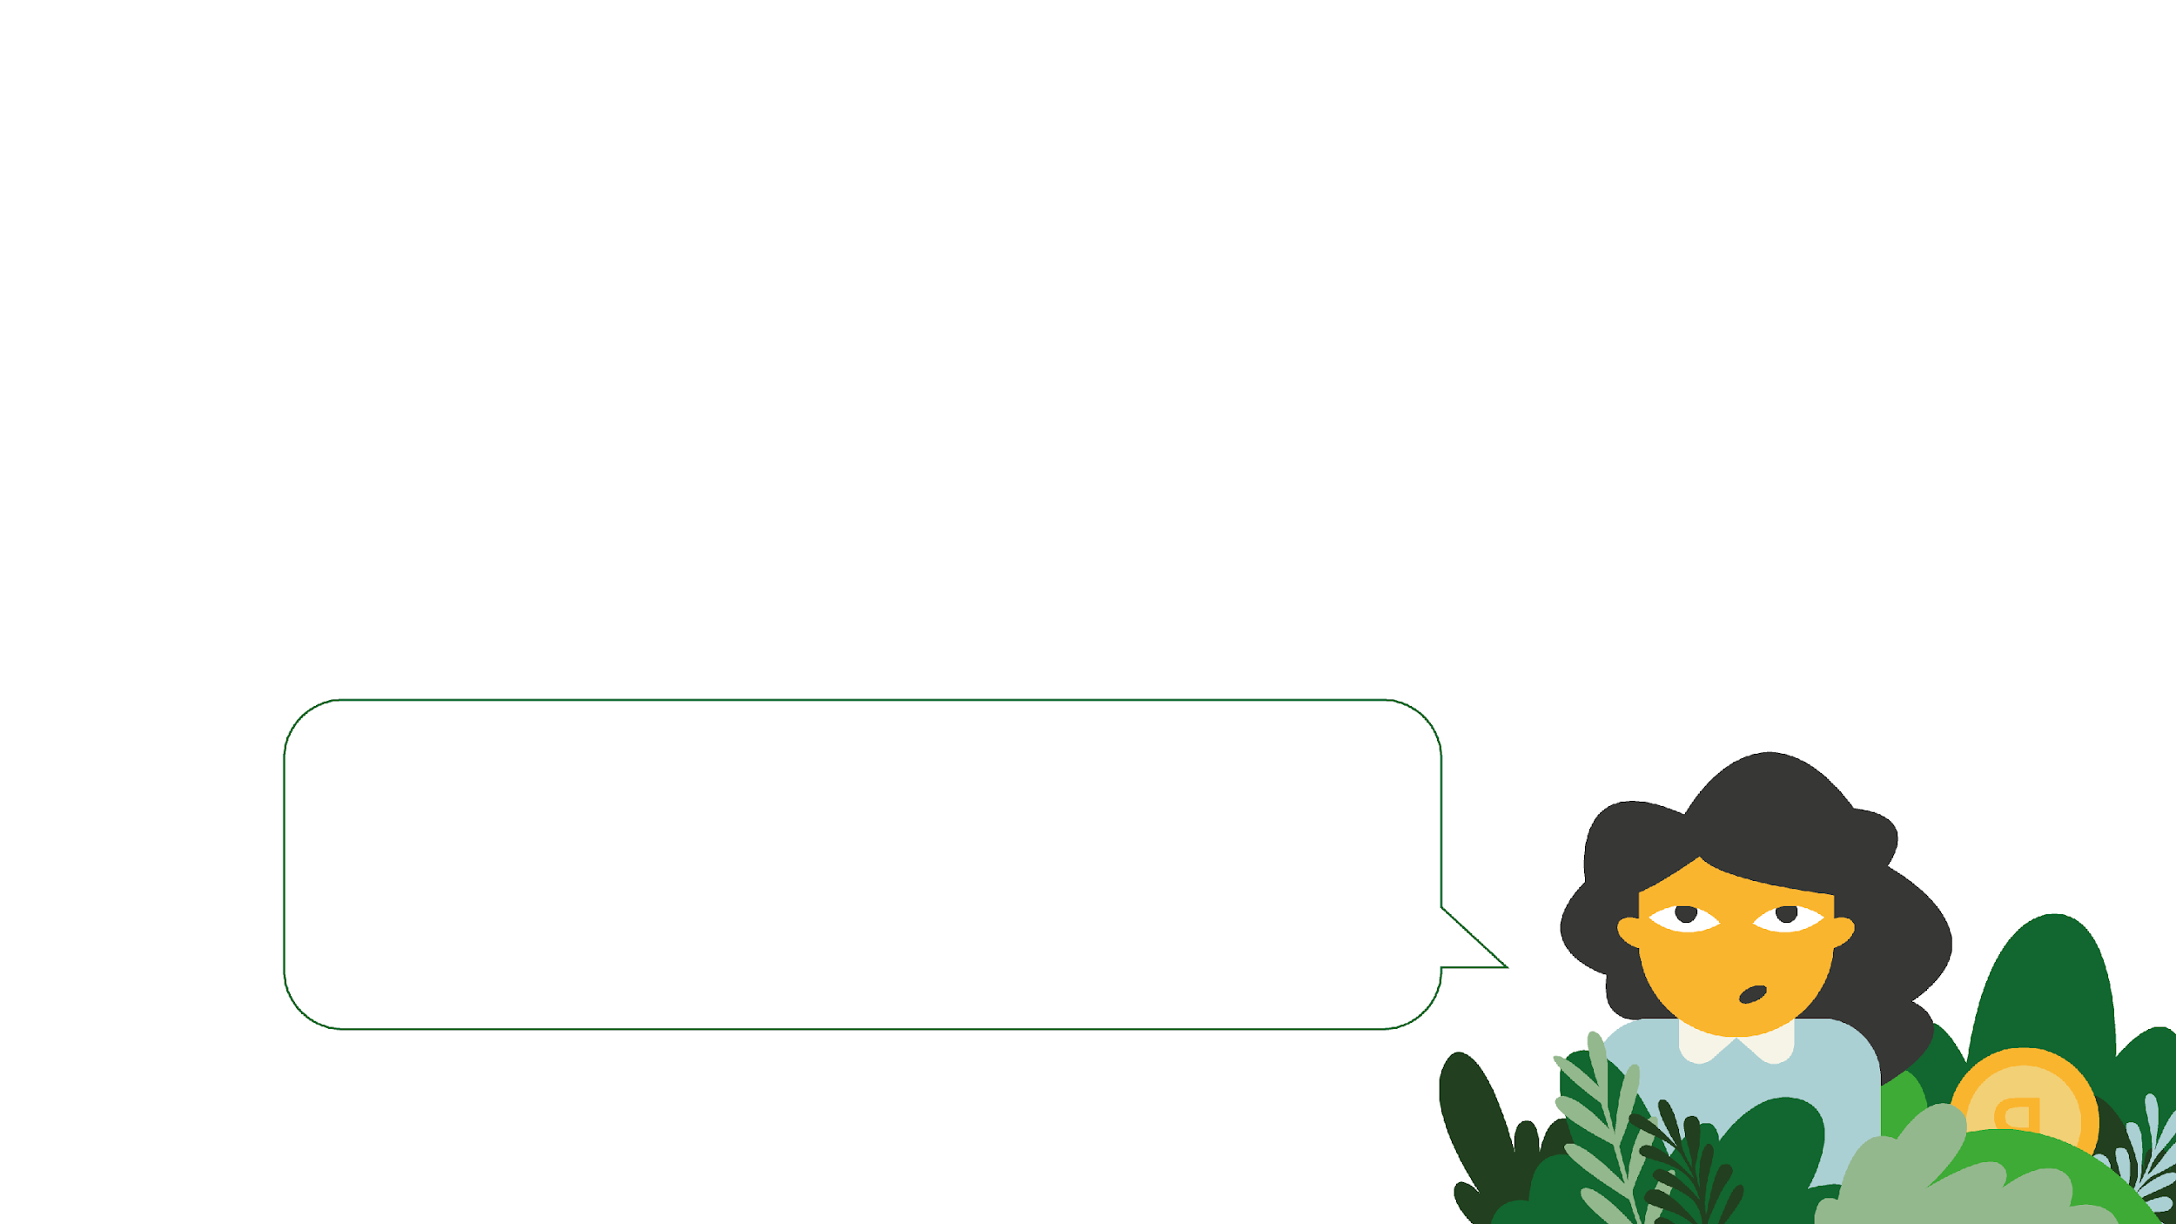
Как работает страхование?
Если в течение этого времени с нами или с нашим имуществом происходит риск, от которого мы защищались с помощью страховки, компания выплачивает нам компенсацию. Размер этой компенсации в несколько раз превышает сумму, которую мы заплатили компании
в качестве платы за ее услуги.
Страхование позволяет разделить риски с другими людьми,
ведь вряд ли несчастные случаи произойдут сразу со всеми.

Slide 11
Играем!

Slide 12
Правила игры
Каждая команда играет за своего персонажа.
Игра длится несколько раундов.
Каждый раунд состоит из трех частей – покупки страховки, вытаскивания события, разбора почты.

Slide 13
Правила игры – события
Если событие отрицательное – авария, затопление машины и так далее, то игрокам нужно у себя посмотреть, какая страховка приобретена.
Если подходящая, то нужно показать ее ведущему и спокойно перейти
на другую сторону. Если у игрока нет страховки, он должен перебежать
на другую сторону, задача ведущему попытаться коснуться его,
после чего пойманный игрок теряет деньги, последний пойманный
игрок становится ведущим.
Если событие положительное – выиграли в лотерею, стажировка
за границу, то игрокам нужно отметить в карточке персонажа
увеличение дохода.
Чтобы получить деньги, нужно выполнить действие.

Slide 14
Правила игры – письма
В конце раунда приходит письмо,
нужно проголосовать – будешь
ли участвовать или нет в событии.

Slide 15
1 раунд

Slide 16
Покупка страховки – 2 минуты

Slide 17
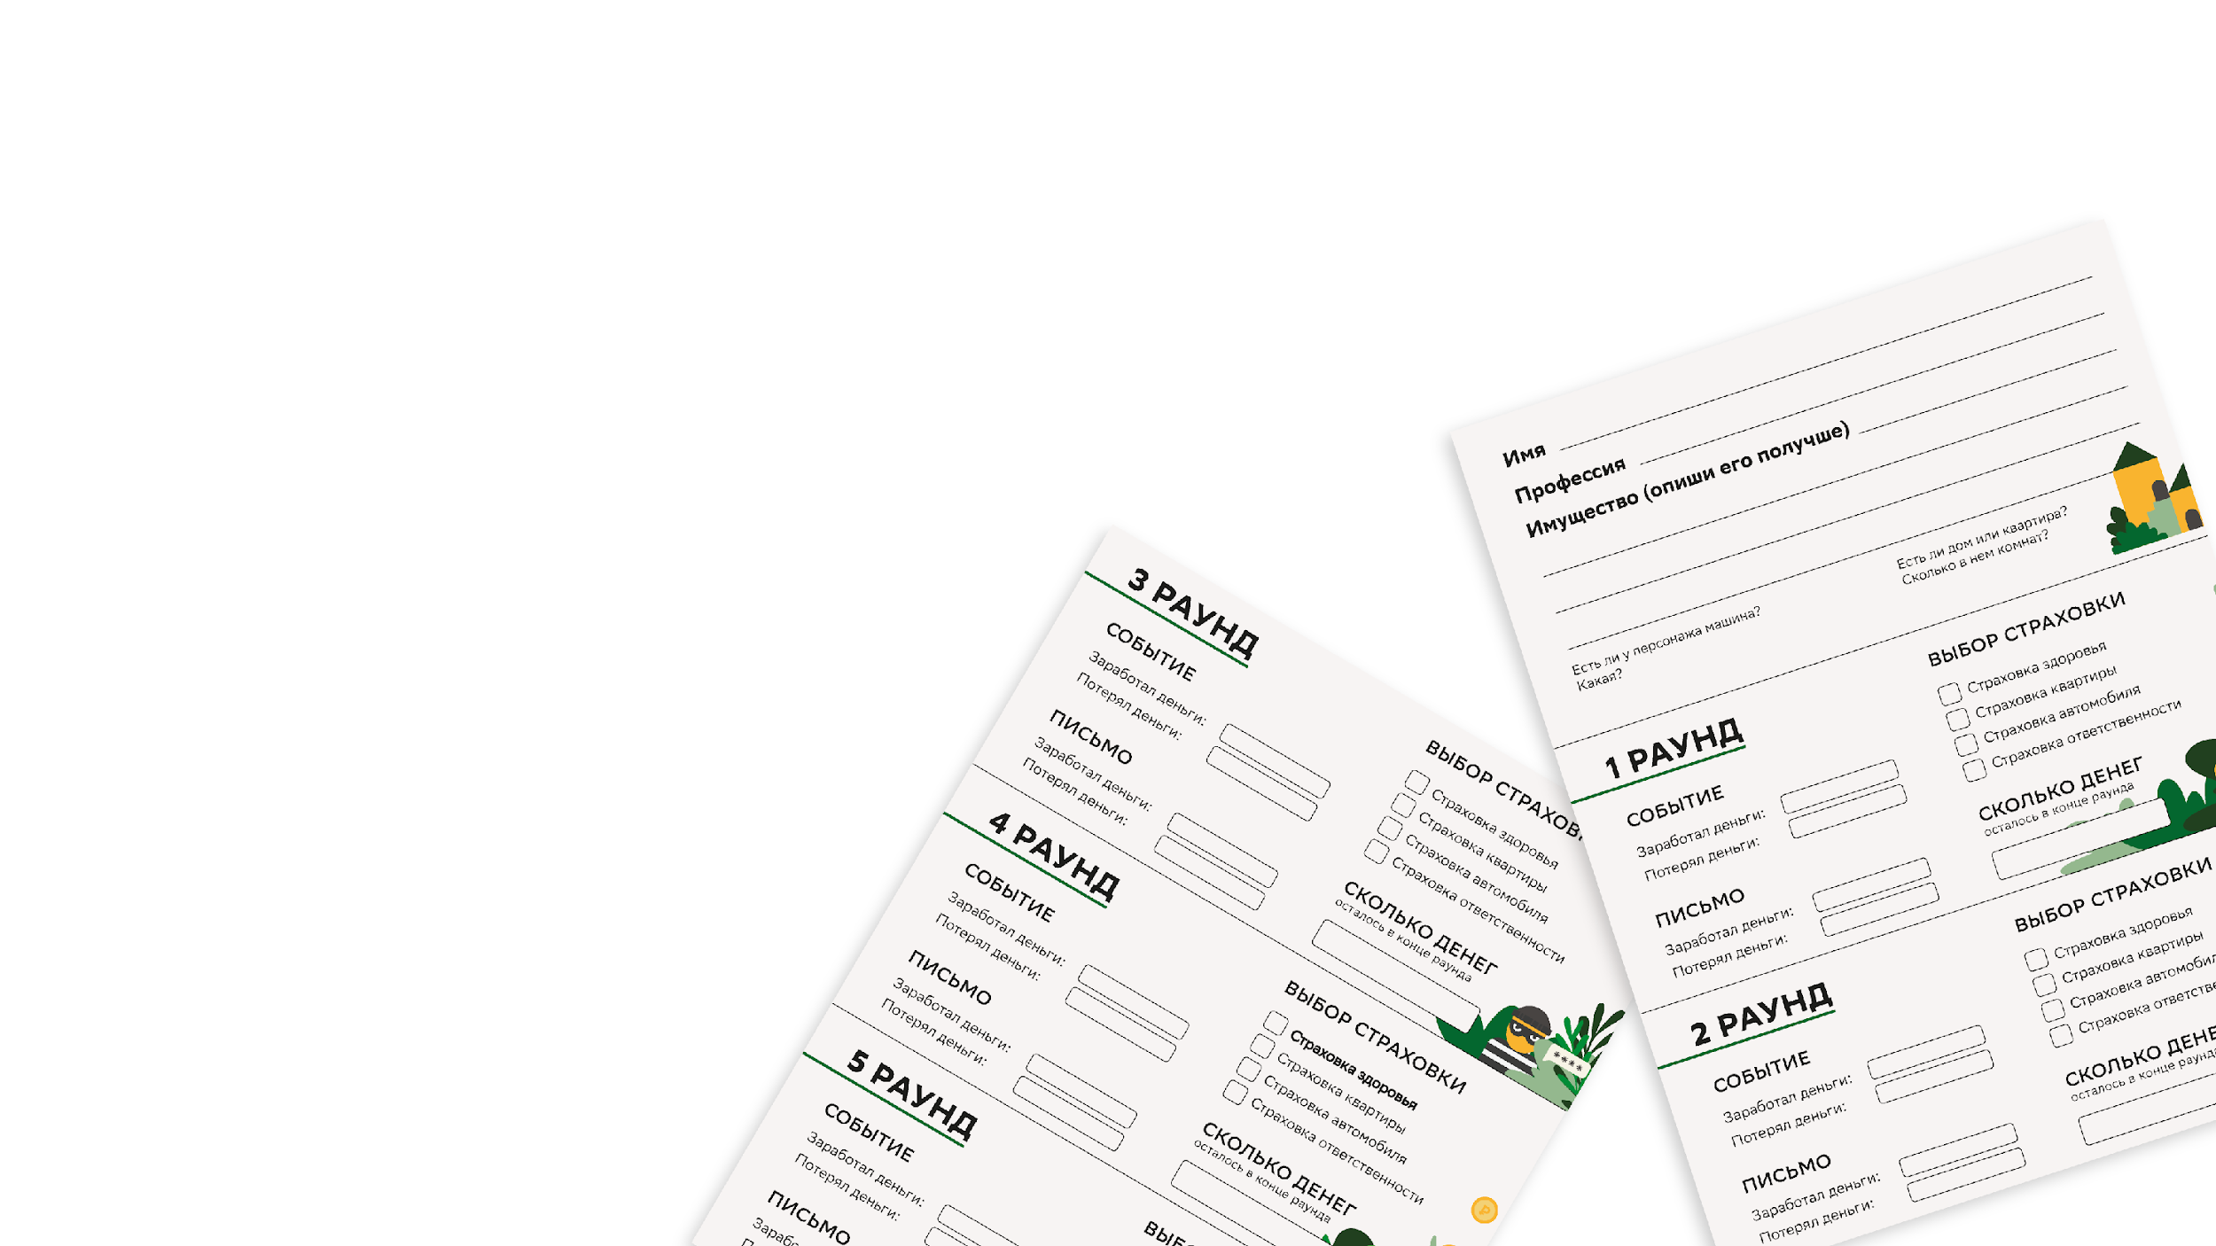
Время для событий – 3 минуты
Отметьте в карточке персонажа, сколько денег
вы заработали или потеряли из-за события.

Slide 18
Вам пришло письмо– 2 минуты
Приобретите лотерейный билет в государственной лотерее https://www.stoloto.ru!
Вы получаете шанс выиграть машину Hyundai. Суперприз составляет 100 миллионов рублей. Все билеты и комбинации выбираются автоматически. Доверьтесь фортуне — она любит решительных.
Решение игроков:
Да, я куплю лотерею
Нет, я не буду покупать лотерею

Slide 19
Да, я куплю лотерею
Вы удачно купили билет – выиграли 10 рублей.
Однако, нужно внимательно относиться к письмам
о лотерее и проверять сайты.
Выиграть большую сумму денег в лотерее – шансов немного.
К следующему раунду

Slide 20
Нет, я не буду покупать лотерею
Вы немного потеряли – билет выиграл 10 рублей.
Однако, нужно внимательно относиться к письмам
о лотерее и проверять сайты.
Выиграть большую сумму денег в лотерее – шансов немного.
К следующему раунду

Slide 21
2 раунд

Slide 22
Покупка страховки – 2 минуты

Slide 23
Время для событий – 3 минуты
Отметьте в карточке персонажа, сколько денег
вы заработали или потеряли из-за события.

Slide 24
Вам пришло письмо – 2 минуты
Внимание, у вас сняли деньги! Уважаемый клиент Банка!
Меня зовут Михайлов Александр Николаевич, я представитель Банка,
в котором вы обслуживаетесь. Сообщаем Вам, что с Вашего счета была снята крупная сумма денег. Приносим вам свои извинения! Для быстрого решения проблемы просим Вас в ответном письме направить нам номер карты и код CVV. Конфиденциальность данных гарантируется.
С уважением, Михайлов Александр Николаевич
Представитель отдела Безопасности финансовых операций
Решение игроков:
Да, отправлю номер карты и код CVV
Нет, не отправлю номер карты и код CVV

Slide 25
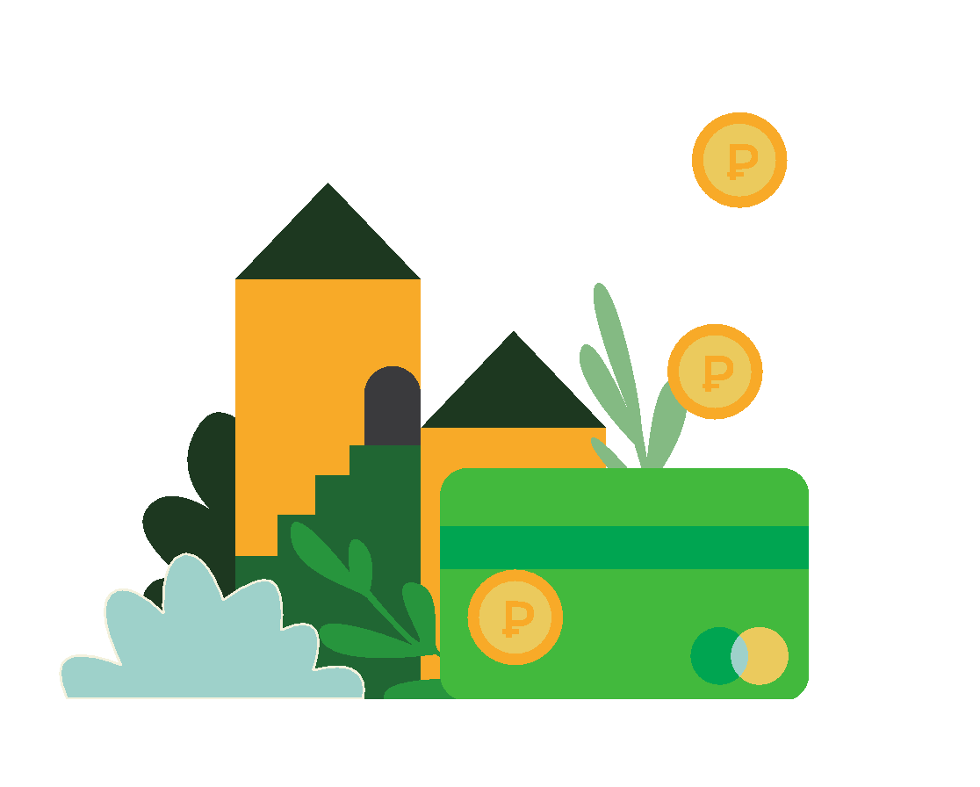
Да, отправлю номер карты и CVV код
Эх, это были мошенники!
Банк увидел подозрительную операцию
и заблокировал перевод.
Удачно – ведь вы могли потерять деньги.
Таким способом часто пользуются мошенники, стоит быть аккуратным.
К следующему раунду

Slide 26
Нет, не отправлю номер карты и CVV код
И правильно! Ведь это были мошенники.
Банк увидел подозрительную операцию
и заблокировал перевод. Удачно – ведь вы могли
потерять деньги. Таким способом часто пользуются
мошенники, стоит быть аккуратным.
К следующему раунду

Slide 27
3 раунд

Slide 28
Покупка страховки – 2 минуты

Slide 29
Время для событий – 3 минуты
Отметьте в карточке персонажа, сколько денег
вы заработали или потеряли из-за события.

Slide 30
Вам пришло письмо – 2 минуты
Больница для тигров.
Каждый из нас хоть раз обращался за помощью к врачу. Когда мы болеем, идем
в поликлинику или в аптеку. А что делать тигренку, если он болен ?
На Дальнем Востоке около села Алексеевка есть «тигриная больница» —
Центр реабилитации тигров и других редких животных (МРОО «Центр «Тигр»).
Сюда попадают звери, вынужденно изъятые из дикой природы. Чаще всего это малыши, оставшиеся без матерей, и раненые животные. Многим из них требуется скорая ветеринарная помощь на месте. Если каждый, прочитавший письмо,
сделает пожертвование в 20 руб, то мы соберем всю сумму за 2 дня!
Ваше участие поможет редким кошкам выжить.
Решение игроков:
Да, отправлю деньги
Нет, не отправлю деньги

Slide 31
Да, отправлю деньги
Спасибо! Благодаря вам тиграм модернизировали вольеры
и сделали карантинный домик с операционной комнатой.
А еще благотворительность – это хорошо, она делает людей счастливыми. Только не забывайте проверять, настоящие ли это фонды, в которые вы переводите деньги.
В карточке персонажа нужно отметить -20 рублей.
К следующему раунду

Slide 32
Нет, не отправлю деньги
Бывает, что не получается помочь другим,
разное в жизни случается. Будет здорово, если получится совершить добро в следующий раз.
Только не забывайте проверять, настоящие
ли это фонды, в которые вы переводите деньги.
К следующему раунду

Slide 33
4 раунд

Slide 34
Покупка страховки – 2 минуты

Slide 35
Время для событий – 3 минуты
Отметьте в карточке персонажа, сколько денег
вы заработали или потеряли из-за события.

Slide 36
Вам пришло письмо – 2 минуты
Поздравляем с выигрышем!
Поздравляем! Вы стали победителем конкурса телефонных номеров, который проводился на основе произвольного выбора из базы абонентов.
Всего выигравших абонентов 5. Сумма выигрыша каждого 125 000 000 рублей.
Для получения выигрыша необходимо оплатить госпошлину для оформления документов 50 рублей. Платеж можно осуществить в любом отделении, через
кассу оплаты коммунальных услуг и операторов сотовой связи.
Сумма выигрыша поступит на счет в течение 5 рабочих дней
с момента отправки госпошлины.
Решение игроков:
Да, отправлю деньги
Нет, не отправлю деньги

Slide 37
Да, отправлю деньги
Увы, вы потеряли 50 рублей!
Это были мошенники.
К следующему раунду

Slide 38
Нет, не отправлю деньги
И хорошо! Ведь это были мошенники
и вы могли потерять 50 рублей.
К следующему раунду

Slide 39
5 раунд

Slide 40
Покупка страховки – 2 минуты

Slide 41
Время для событий – 3 минуты
Отметьте в карточке персонажа, сколько денег
вы заработали или потеряли из-за события.

Slide 42
Вам пришло письмо – 2 минуты
Стань первым обладателем IPhone XX в России!
Совсем недавно в театре Стива Джобса, построенного в этом году, прошла презентация новых изделий от компании Apple, среди них и юбилейная модель Iphone ХX. «Первый Iphone изменил мир на десятилетие, а новый Iphone изменит мир на следующие 10 лет» — под таким девизом прошла презентация новой модели.
Новый флагман совершил очередную революцию! Помимо нового дизайна и самой
мощной начинки в мире, IPhone теперь может снимать под водой на глубине 40 метров
и его можно ронять с высоты 20 метров – и наш смартфон выживет!
Новый уникальный дизайн - лавандовый цвет и с котиками. Стань первым обладателем IPhone XX уже сегодня - поучаствуй в розыгрыше смартфонов! Чтобы поучаствовать
в розыгрыше пришли 100 рублей на номер телефона +7 980 055 05 96.
Решение игроков:
Да, отправлю деньги
Нет, не отправлю деньги

Slide 43
Да, отправлю деньги
Увы, вы потеряли 100 рублей.
Это были мошенники и вместо телефона,
они вам прислали картонный смартфон.

Slide 44
Нет, не отправлю деньги
Это было правильное решение, ведь это были мошенники. А вы могли потерять 100 рублей.

Slide 45
Спасибо за игру!

